Slide 1
Bosh va bo’yin sohasi limfa tizimi
Tayyorladi: Sadulloyev.A / Qiyomiddinova.F / Ismoilov.A / Salohiddinova.O

Slide 2
Reja
Systema lymphaticum umumiy anatomiyasi
Lymphonodi capitis (bosh limfa tugunlari)
Lymphonodi colli (bo‘yinning limfa tugunlari)
Vasa lymphatica superficiales et profunda
Ductus thoracicus va ductus lymphaticus dexter
Klinik ahamiyati

Slide 3
Systema lymphaticum: umumiy tushuncha
Systema lymphaticum — organizmning muhim himoya tizimlaridan biridir. U suyuqlik muvozanatini saqlashda ishtirok etadi. Limfa suyuqligi lympha deb ataladi. Limfa interstitsial suyuqlikdan hosil bo‘ladi. Lympha tarkibida limfotsitlar mavjud. Bu tizim immun javobni ta’minlaydi. Limfa kapillyarlari vasa lymphatica capillaria deb ataladi. Ular ko‘r uchli tuzilmaga ega. Kapillyarlar birlashib yirik tomirlarni hosil qiladi. Bu tomirlar vasa lymphatica deyiladi. Limfa tugunlari nodi lymphatici deb ataladi. Ular filtratsiya funksiyasini bajaradi. Limfa tizimi venoz tizim bilan bog‘langan. U orqali suyuqlik qonga qaytadi. Bu tizim organizmni detoksikatsiya qiladi. Shuningdek, antigenlarni aniqlaydi. Limfa tizimi infektsiyalarga qarshi kurashadi.

Slide 4
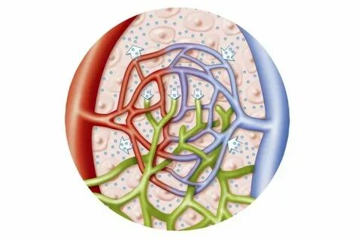
Lympha va uning xususiyatlari
Lympha rangsiz yoki biroz sarg‘ish suyuqlikdir. U to‘qimalardan yig‘iladi. Tarkibida oqsillar mavjud. Lympha tarkibida lipidlar ham bo‘lishi mumkin. Ayniqsa ichakdan kelgan limfa boy bo‘ladi. Bu holat chylus deb ataladi. Limfa tarkibida limfotsitlar ko‘p. Eritrotsitlar odatda bo‘lmaydi. Limfa oqimi bir yo‘nalishda harakat qiladi. Bu oqim klapanlar orqali boshqariladi. Limfa harakati mushaklar yordamida amalga oshadi. Shuningdek, nafas harakatlari ta’sir qiladi. Limfa tomirlarida bosim past bo‘ladi. Limfa sekin harakatlanadi. Limfa immun tizimning asosiy komponentidir. U patogenlarni tashiydi. Limfa tugunlarida filtrlanadi. Natijada zararli moddalar yo‘q qilinadi.

Slide 5
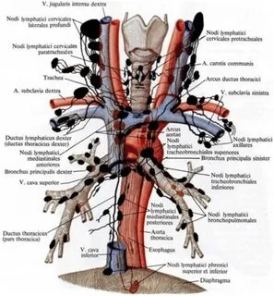
Vasa lymphatica capitis et colli
Bosh va bo‘yinda limfa tomirlari yuzaki va chuqurga bo‘linadi. Yuzaki tomirlar vasa lymphatica superficiales deyiladi. Ular teri va yuzaki tuzilmalardan boshlanadi. Chuqur tomirlar vasa lymphatica profunda hisoblanadi. Ular muskullar va ichki organlardan keladi. Tomirlar limfa tugunlariga yo‘naladi. Har bir tomirda klapanlar mavjud. Bu klapanlar refluksni oldini oladi. Limfa oqimi markazga yo‘nalgan. Tomirlar nervlar va qon tomirlarga yaqin joylashadi. Ayniqsa vena tizimi bilan parallel boradi. Limfa tomirlari juda nozik tuzilgan. Ular mikroskopik darajada boshlanadi. Tomirlar birlashib kollektorlar hosil qiladi. Oxirida katta yo‘llarga qo‘shiladi. Bu tizim drenaj funksiyasini bajaradi. Bosh va bo‘yinda bu tizim juda rivojlangan.

Slide 6
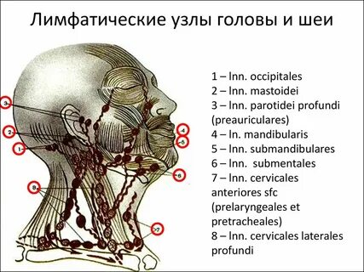
Nodi lymphatici capitis (bosh limfa tugunlari)
Boshda bir nechta limfa tugunlari mavjud. Ular periferik guruhga kiradi. Asosiylari: nodi occipitales. Shuningdek, nodi mastoidei mavjud. Yana nodi parotidei mavjud. nodi submandibulares ham muhim. nodi submentales alohida guruh hisoblanadi. Bu tugunlar yuzaki joylashgan. Ular boshning turli qismlaridan limfa yig‘adi. Har bir tugun ma’lum hududga javobgar. Masalan, occipitales ensani drenaj qiladi. Parotidei yuz va quloq sohasini drenaj qiladi. Submandibulares og‘iz bo‘shlig‘ini drenaj qiladi. Tugunlar kapsula bilan o‘ralgan. Ichida limfoid to‘qima mavjud. Ular filtratsiya markazi hisoblanadi. Antigenlar shu yerda aniqlanadi. Immun javob shu yerda boshlanadi.

Slide 7
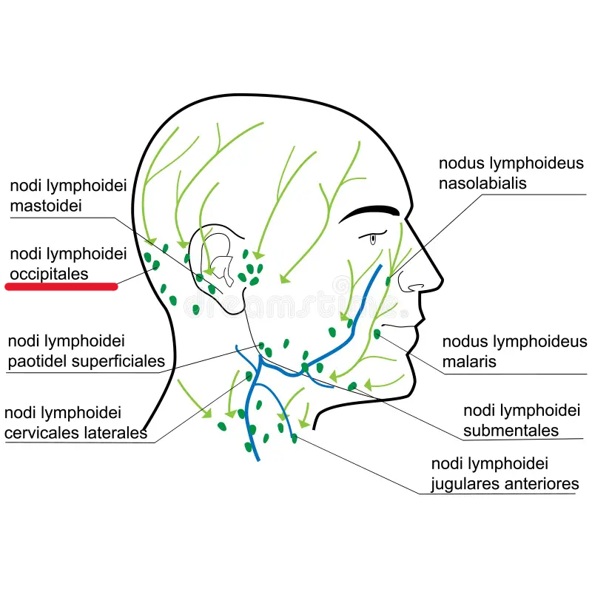
Nodi lymphatici occipitales
Nodi lymphatici occipitales ensa sohasida joylashadi. Ular regio occipitalis hududida topiladi. Bu tugunlar bosh terisining orqa qismini drenaj qiladi. Limfa oqimi bu tugunlarga yo‘naladi. So‘ngra chuqur tugunlarga o‘tadi. Ular odatda kichik hajmda bo‘ladi. Infeksiya vaqtida kattalashadi. Ayniqsa teri infeksiyalarida. Tugunlar palpatsiya qilinishi mumkin. Klinik tekshiruvda muhim ahamiyatga ega. Ular immun javobda ishtirok etadi. Limfotsitlar shu yerda ko‘payadi. Tugunlar kapsula bilan qoplangan. Ichki tuzilishi sinuslardan iborat. Makrofaglar faol ishlaydi. Patogenlar yo‘q qilinadi. Bu tugunlar drenaj tizimining boshlang‘ich qismi hisoblanadi.

Slide 8
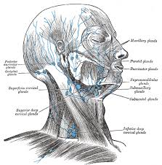
Nodi lymphatici mastoidei (retroauriculares)
Nodi lymphatici mastoidei processus mastoideus atrofida joylashadi. Ular nodi retroauriculares nomi bilan ham ataladi. Bu tugunlar quloqning orqa qismidan limfa yig‘adi. Shuningdek, ular bosh terisining lateral-orqa qismini drenaj qiladi. Limfa bu tugunlarga vasa lymphatica superficiales orqali keladi. Ushbu tugunlardan limfa chuqur bo‘yin tugunlariga o‘tadi. Anatomik jihatdan ular kichik guruhni tashkil qiladi. Ular teri ostida joylashgan. Infeksiyalar vaqtida tez kattalashadi. Ayniqsa otit va dermatitlarda muhim. Tugunlar kapsula bilan o‘ralgan. Ichida sinus lymphatici mavjud. Limfa filtratsiyasi shu yerda amalga oshadi. Makrofaglar va limfotsitlar faol ishlaydi. Bu tugunlar immun tizimning periferik qismidir. Klinik diagnostikada palpatsiya qilinadi.

Slide 9
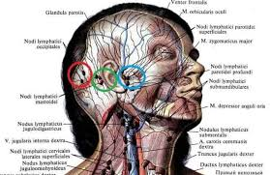
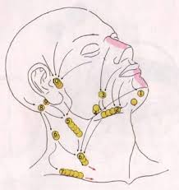
Nodi lymphatici parotidei
Nodi lymphatici parotidei glandula parotidea atrofida joylashadi. Ular yuzning katta qismini drenaj qiladi. Bu tugunlar yuzaki va chuqur guruhlarga bo‘linadi. Nodi parotidei superficiales teri va yuzdan limfa oladi. Nodi parotidei profundi esa chuqur tuzilmalarni drenaj qiladi. Ko‘z qovoqlari ham shu tugunlarga limfa beradi. Burun va yonoq sohasi ham shu tizimga kiradi. Limfa oqimi keyin nodi cervicales profundi ga o‘tadi. Tugunlar anatomik jihatdan murakkab joylashgan. Ular facialis nerv bilan yaqin aloqada. Shu sababli jarrohlikda ehtiyotkorlik zarur. Tugunlar infektsiyalarda kattalashadi. Ayniqsa kon’yunktivitda muhim. Ichki tuzilishi limfoid follikulalardan iborat. Immun javob shu yerda boshlanadi. Antigenlar aniqlanadi. Bu tugunlar bosh limfa tizimining markaziy qismlaridan biridir.

Slide 10
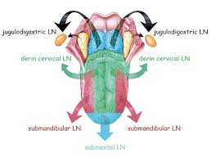
Nodi lymphatici submandibulares
Nodi lymphatici submandibulares mandibula ostida joylashgan. Ular trigonum submandibulare hududida topiladi. Bu tugunlar og‘iz bo‘shlig‘ining katta qismini drenaj qiladi. Tilning yon qismlari shu yerga limfa beradi. Shuningdek, lablar va yonoqlar ham shu tugunlarga bog‘langan. Tishlar va milklar ham shu tizimga kiradi. Limfa bu tugunlarga vasa lymphatica faciei orqali keladi. Tugunlar kattaroq hajmga ega bo‘lishi mumkin. Infeksiyalarda tez reaktivlashadi. Ayniqsa stomatit va gingivitda muhim. Tugunlar kapsula bilan o‘ralgan. Ichida folliculi lymphatici mavjud. Limfotsitlar shu yerda ko‘payadi. Keyinchalik limfa chuqur tugunlarga o‘tadi. Bu tugunlar klinik jihatdan juda muhim. Ular ko‘pincha palpatsiya qilinadi.

Slide 11
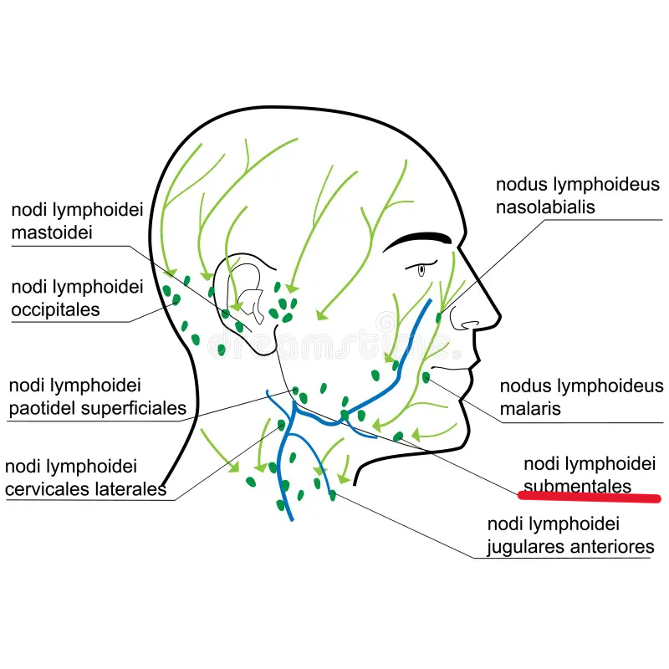
Nodi lymphatici submentales
Nodi lymphatici submentales iyak ostida joylashadi. Ular trigonum submentale hududida topiladi. Bu tugunlar kichik guruhni tashkil qiladi. Ular pastki labdan limfa yig‘adi. Tilning old qismi ham shu tugunlarga drenajlanadi. Shuningdek, iyak terisi limfa beradi. Limfa oqimi keyin submandibular tugunlarga o‘tadi. Bu tugunlar yuzaki joylashgan. Oson palpatsiya qilinadi. Infeksiyalarda tez kattalashadi. Ayniqsa stomatologik kasalliklarda. Tugunlar kapsula bilan o‘ralgan. Ichida sinus tizimi mavjud. Makrofaglar faol ishlaydi. Patogenlar yo‘q qilinadi. Bu tugunlar limfa oqimining boshlang‘ich bosqichlaridan biridir.

Slide 12
Nodi lymphatici cervicales (umumiy tushuncha)
Bo‘yinning limfa tugunlari nodi lymphatici cervicales deb ataladi. Ular yuzaki va chuqur guruhlarga bo‘linadi. Nodi cervicales superficiales vena jugularis externa bo‘ylab joylashadi. Ular yuzaki tuzilmalardan limfa yig‘adi. Nodi cervicales profundi esa asosiy drenaj markazidir. Ular vena jugularis interna bo‘ylab joylashgan. Bu tugunlar barcha bosh limfasini qabul qiladi. Eng muhimlari nodi jugulodigastrici hisoblanadi. Yana nodi jugulo-omohyoidei mavjud. Bu tugunlar til va tomoqni drenaj qiladi. Ular klinik jihatdan muhim marker hisoblanadi. Infeksiyalarda va o‘smalarda kattalashadi. Tugunlar zanjir hosil qiladi. Limfa oxirida yirik yo‘llarga o‘tadi. Bu tizim organizmning asosiy filtratsiya tizimidir. Immun reaksiyalar shu yerda kuchli rivojlanadi.

Slide 13
Nodi lymphatici cervicales profundi (chuqur bo‘yintugunlari)
Nodi lymphatici cervicales profundi bo‘yinning asosiy limfa tugunlari hisoblanadi. Ular vena jugularis interna bo‘ylab joylashadi. Bu tugunlar fascia cervicalis profunda ostida joylashgan. Ular bosh va bo‘yinning deyarli barcha qismlaridan limfa qabul qiladi. Anatomik jihatdan ular yuqori va pastki guruhlarga bo‘linadi. Yuqori guruhga nodi jugulodigastrici kiradi. Pastki guruhga esa nodi jugulo-omohyoidei kiradi. Jugulodigastrik tugun tonsillalar bilan bog‘liq. Shu sababli u “tonsillar tugun” deb ham ataladi. Jugulo-omohyoide tugun til drenajida muhim. Bu tugunlar zanjir shaklida joylashadi. Ular limfani keyingi kollektorlarga uzatadi. Tugunlar katta hajmga ega bo‘lishi mumkin. Infeksiyalarda va metastazlarda kattalashadi. Ichki tuzilishi sinus corticales et medullares dan iborat. Limfotsit proliferatsiyasi shu yerda sodir bo‘ladi.

Slide 14
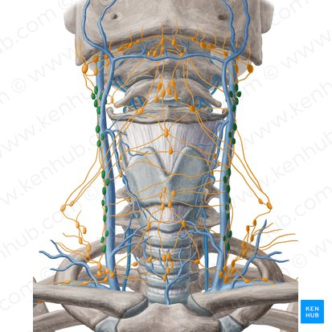
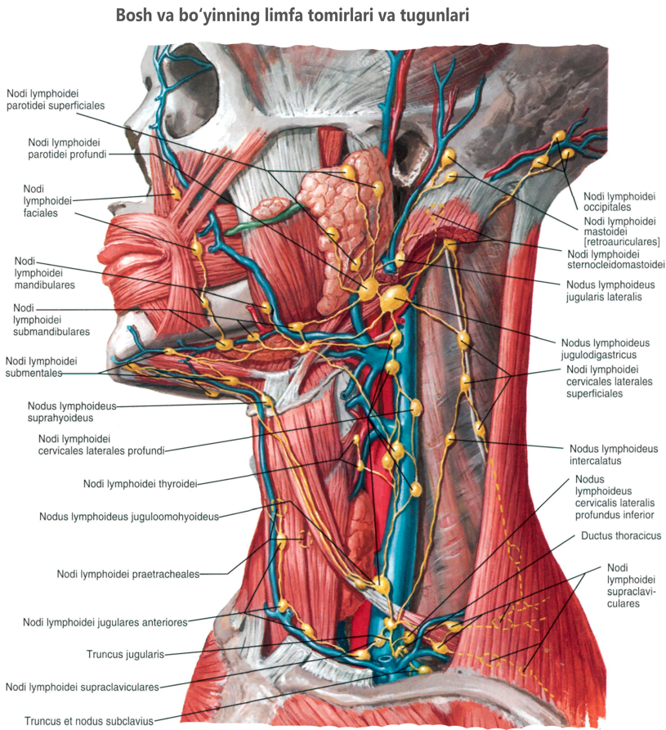

Slide 15
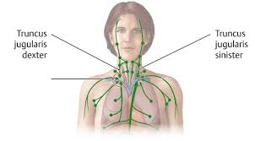
Truncus jugularis
Truncus jugularis — yirik limfa kollektoridir. U chuqur bo‘yintugunlaridan limfa yig‘adi. Har ikki tomonda alohida mavjud: truncus jugularis dexter et sinister. Ular nodi cervicales profundidan boshlanadi. Limfa tugunlardan chiqib shu trunklarga o‘tadi. O‘ng truncus ko‘pincha ductus lymphaticus dexter ga quyiladi. Chap truncus esa ductus thoracicus ga qo‘shiladi. Ba’zan truncus to‘g‘ridan-to‘g‘ri vena tizimiga ochiladi. Bu joy angulus venosus deb ataladi. Ya’ni vena jugularis interna va vena subclavia tutashgan joy. Truncuslar limfa oqimini markazga yo‘naltiradi. Ular klapanlarga ega. Bu klapanlar orqaga oqishni oldini oladi. Truncus jugularis limfa drenajining asosiy bosqichidir. U klinik jihatdan metastaz tarqalishida muhim. Ayniqsa bosh va bo‘yin o‘smalarida.

Slide 16
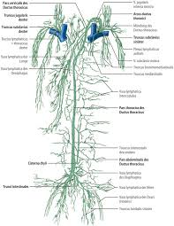
Ductus thoracicus
Ductus thoracicus — organizmdagi eng katta limfa tomiri. U qorin bo‘shlig‘ida cisterna chyli dan boshlanadi. Bu tuzilma L1–L2 darajasida joylashadi. Ductus thoracicus ko‘krak qafasi orqali yuqoriga ko‘tariladi. U mediastinum posterior orqali o‘tadi. So‘ng bo‘yinga chiqadi. U chap tomondagi angulus venosus sinister ga quyiladi. Bu tomir butun tananing chap qismini drenaj qiladi. Shuningdek, pastki tananing limfasini ham olib keladi. Uning devorida klapanlar mavjud. Limfa oqimi sekin amalga oshadi. Ductus thoracicus shikastlansa, chylothorax yuzaga keladi. Bu holatda limfa ko‘krak bo‘shlig‘iga to‘planadi. Bu tomir hayotiy muhim tuzilma hisoblanadi. Jarrohlikda ehtiyotkorlik talab etiladi.

Slide 17
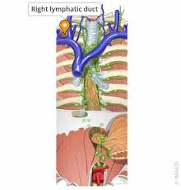
Ductus lymphaticus dexter
Ductus lymphaticus dexter kichikroq limfa yo‘lidir. U faqat o‘ng yuqori kvadrantni drenaj qiladi. Ya’ni o‘ng bosh, bo‘yin va qo‘l limfasini yig‘adi. Bu tomir qisqa va keng bo‘ladi. U angulus venosus dexter ga quyiladi. Ductus lymphaticus dexter truncus jugularis dexter bilan bog‘langan. Shuningdek, truncus subclavius dexter va truncus bronchomediastinalis dexter bilan birlashadi. Bu tomirning shikastlanishi kam uchraydi. Ammo klinik ahamiyati mavjud. U limfa oqimini markazga yetkazadi. Tuzilishi devorli va klapanli. Limfa oqimi bir yo‘nalishda amalga oshadi. Bu tomir kichik bo‘lsa ham muhim. U organizmning yuqori o‘ng qismini tozalaydi.

Slide 18
Limfa oqimining umumiy sxemasi (caput et collum)
Bosh va bo‘yinda limfa oqimi qat’iy yo‘nalishga ega. Dastlab limfa vasa lymphatica capillaria da yig‘iladi. So‘ngra yuzaki tomirlarga o‘tadi. Keyin nodi lymphatici superficiales ga keladi. Bu tugunlardan limfa chuqur tugunlarga o‘tadi. Asosiy drenaj markazi — nodi cervicales profundi. Bu tugunlardan limfa truncus jugularis ga o‘tadi. Keyinchalik katta limfa yo‘llariga qo‘shiladi. Chap tomonda — ductus thoracicus. O‘ng tomonda — ductus lymphaticus dexter. Oxirida limfa vena tizimiga quyiladi. Bu joy angulus venosus hisoblanadi. Limfa oqimi klapanlar bilan boshqariladi. Bu tizim organizmni tozalaydi. Immun nazoratni ta’minlaydi. Patogenlar shu yo‘lda yo‘q qilinadi.

Slide 19
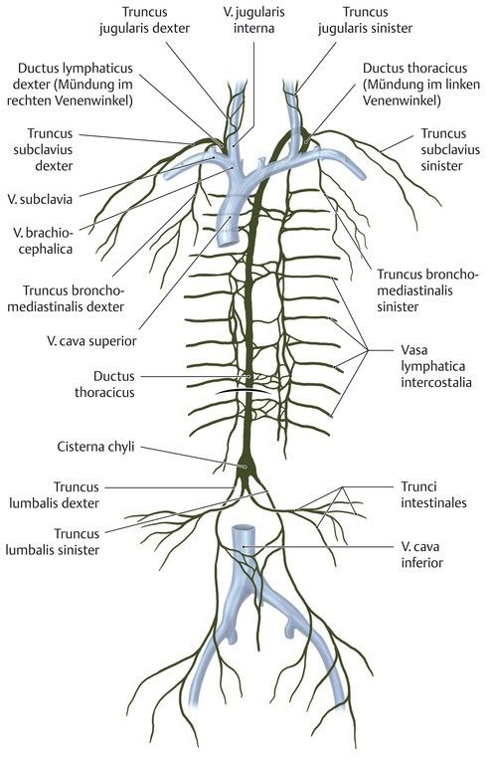
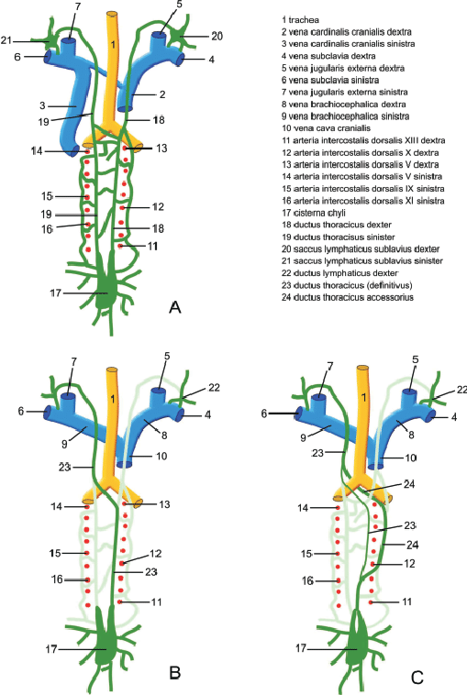

Slide 20
Limfa tugunlarini palpatsiya qilish (Palpatio nodorum lymphaticorum)
Palpatio — fizik tekshiruv usulidir. Limfa tugunlari qo‘l bilan tekshiriladi. Bosh va bo‘yinda bu juda muhim. Tekshiruv ketma-ket amalga oshiriladi. Avval nodi occipitales tekshiriladi. So‘ng nodi mastoidei ko‘riladi. Keyin nodi parotidei palpatsiya qilinadi. nodi submandibulares alohida tekshiriladi. Shuningdek, nodi submentales tekshiriladi. Oxirida nodi cervicales ko‘riladi. Tugunlarning kattaligi baholanadi. Konsistensiyasi aniqlanadi. Og‘riqliligi tekshiriladi. Harakatchanligi muhim belgi hisoblanadi. Normal tugunlar kichik va yumshoq bo‘ladi. Patologik tugunlar kattalashadi. Palpatsiya diagnostikada muhim o‘rin tutadi. Bu usul oddiy va samarali hisoblanadi.

Slide 21
XULOSA
Systema lymphaticum capitis et colli organizmda muhim rol o‘ynaydi. U suyuqlik muvozanatini saqlaydi. Shuningdek, immun himoyani ta’minlaydi. Bosh va bo‘yinda limfa tugunlari ko‘p. Ular turli hududlardan limfa yig‘adi. Asosiy drenaj markazi — nodi cervicales profundi. Limfa oqimi markazga yo‘nalgan. U truncus jugularis orqali davom etadi. Oxirida vena tizimiga quyiladi. Limfa tizimi klinik jihatdan muhim. Infeksiyalar va o‘smalarda zararlanadi. Metastaz tarqalishida asosiy yo‘l hisoblanadi. Diagnostika va davolashda muhim o‘rin tutadi. Anatomiyani yaxshi bilish zarur. Bu bilim shifokor uchun asos hisoblanadi.

Slide 22
Foydalanilgan adabiyotlar
Odam anatomiyasi. 1-jild – Toshkent: “Ibn Sino” nashriyoti.
Odam anatomiyasi. 2-jild – Toshkent: “Ibn Sino” nashriyoti.
Odam anatomiyasi. 3-jild – Toshkent: “Ibn Sino” nashriyoti.
Odam anatomiyasi atlasi – Toshkent: “Meditsina” nashriyoti.
Topografik anatomiya va operativ xirurgiya asoslari – Toshkent: “Ibn Sino” nashriyoti.
Gistologiya, sitologiya va embriologiya – Toshkent: O‘qituvchi nashriyoti.
Patologik anatomiya – Toshkent: Ibn Sino nashriyoti.

